Slide 1

MODUŁ II
Nicole Wróbel
Monika Mryka
Mirosław Myjak

Slide 2
Jaki zestaw dla programisty?

Slide 3
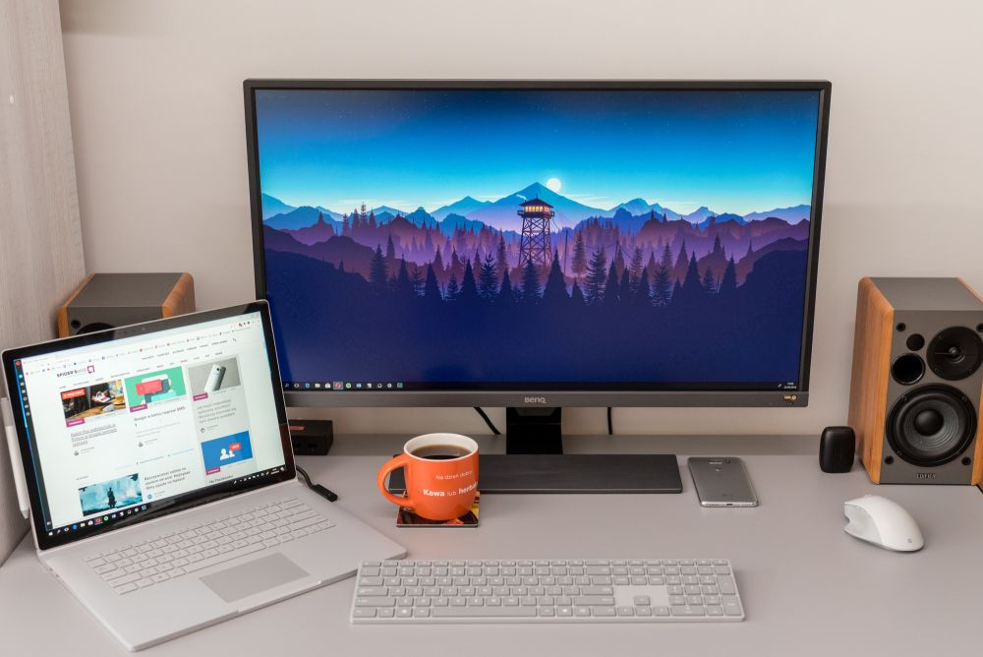
Jaki komputer do programowania: stacjonarny czy przenośny?

Slide 4
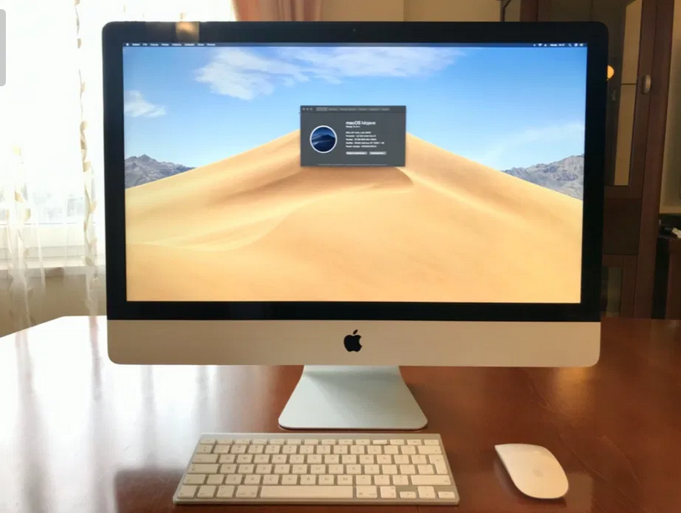
Komputer stacjonarny sprawdzi się lepiej, jeśli programujemy głównie w domu, w jednym miejscu i chcemy kupić komputer do szerokiego zastosowania (na przykład do programowania czy grania).

Slide 5
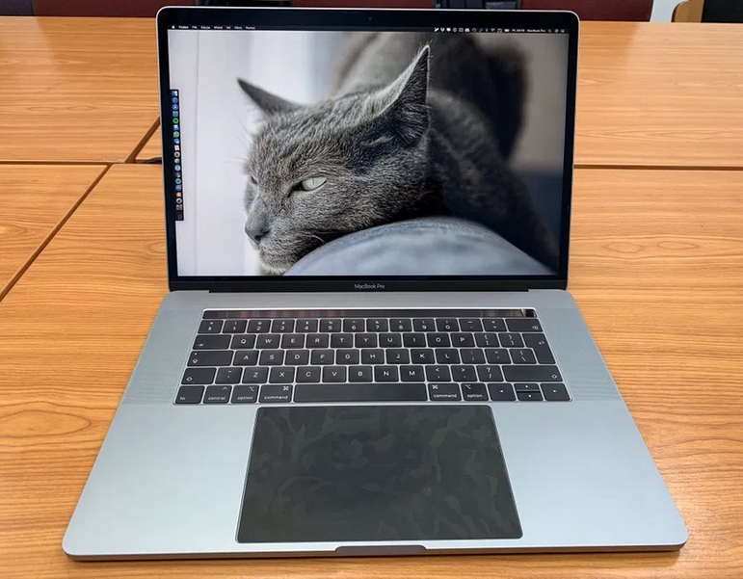
Komputer przenośny będzie dobrym wyborem, jeśli pracujemy przy nim na mieście, w firmie, a czasami także w domowym zaciszu.

Slide 6
Na co zwrócić uwagę przy wyborze komputera do programowania?

Slide 7
Procesor

Slide 8

Jak w przypadku każdej maszyny, układ CPU pełni najważniejszą rolę. Bez odpowiedniej mocy obliczeniowej niemożliwa stanie się płynna obsługa systemu operacyjnego, a co dopiero programów wykorzystywanych przez programistów.
Wszystko to sprawia, że powinniśmy celować w procesor o czterech rdzeniach. Poza liczbą rdzeni, warto zwrócić uwagę na ich częstotliwość taktowania, współczynnik TDP oraz na pamięć podręczną. Jeśli urządzenie ma służyć do programowania i innych działań, warto postawić na układ Intel Core i5 lub i7 albo AMD Ryzen.

Slide 9
Dysk

Slide 10
To zaś sprawia, że polecane są przede wszystkim dyski SSD. Ich tajemnica tkwi, oczywiście, w ich budowie. W odróżnieniu od tradycyjnych dysków talerzowych HDD, dysk SSD nie posiada żadnych ruchomych części. Wszystko to sprawia, że szybkość działania tego typu dysków jest zdecydowanie szybka, a wzrost tempa działania odczuwalny jest, przede wszystkim, podczas ładowania systemu operacyjnego, a także obsługi rozmaitych programów, które wymagają dodatkowej mocy obliczeniowej. Są to więc doskonałe warunki do programowania. Co więcej, budowa dysków SSD sprawia, że gwarantują one znacznie wyższy poziom bezpieczeństwa gromadzonych danych – nie są one bowiem tak bardzo podatne na uszkodzenia mechaniczne, jak wspomniane dyski talerzowe.

Slide 11
Karta graficzna

Slide 12
Najważniejszym parametrem w przypadku jednostki GPU dla programisty jest to, ile maksymalnie monitorów będzie ona w stanie obsłużyć. Wielu programistów korzysta z więcej niż jednego monitora – otwartych okienek jest bowiem tak dużo, że każda dodatkowa przestrzeń ma ogromne znaczenie dla komfortu pracy.
Warto wybrać kartę pozwalającą na wykorzystanie kilku monitorów oraz o parametrach, które sprawdzą się nie tylko podczas programowania, ale również korzystania z multimediów i gier, jeśli tego typu działania również będą podejmowane na komputerze.

Slide 13
Zasilacz

Slide 14
Zasilacz musi więc przede wszystkim dysponować sporą mocą, dzięki której będzie w stanie obsłużyć wspomniane wcześniej podzespoły. Do programowania warto wybrać zasilacz z certyfikatem 80 Plus, który posiada wysoką wydajność i małe straty energii.

Slide 15
Chłodzenie

Slide 16
Poza zasilaczem, ogromne znaczenie ma także rodzaj chłodzenia, na jakie się zdecydujemy. Z naszej strony możemy polecić systemy chłodzenia cieczą. Pozwolą one na utrzymanie generowanej temperatury na względnie niskim poziomie, nawet podczas pracy z maksymalnym obciążeniem.

Slide 17
Płyta główna

Slide 18
Ma ogromne znaczenie nie tylko ze względu na konieczność montażu wszystkich podzespołów, ale również na komfort naszej pracy. Dobrej jakości płyta główna powinna charakteryzować się posiadaniem sporej liczby złączy, które będą wykorzystywane na co dzień.

Slide 19
Monitor

Slide 20
Niektórzy stawiają na pojedynczy monitor, inni kupują dwa lub trzy monitory o nieco mniejszych rozmiarach. Decyzja zależy, tak naprawdę, od preferencji użytkownika. Decydując się na pojedynczy monitor, warto postawić na model o większej przekątnej (na przykład 27 albo 32 cale) wraz z regulacją wysokości oraz z funkcją obrotu (PIVOT), która umożliwia pionowe ułożenie monitora, co jest bardzo przydatne podczas przeglądania kodu.

Slide 21
System operacyjny

Slide 22
To kolejna ważna kwestia dla programisty. Gotowe komputery bywają już wyposażone w konkretny wariant systemu. Najczęściej jest to Windows 10, a rzadziej Linux. Programiści ceniący środowisko pracy w Linuksie, powinni wybrać samodzielną konfigurację PC i zainstalować preferowaną edycję systemu Linux. Niektórzy decydują się również na posiadanie dwóch systemów na jednym komputerze (Linuksa do programowania oraz Windowsa do gier).

Slide 23
Urządzenia peryferyjne

Slide 24
Wspomnieć należy, przede wszystkim, o klawiaturze, której klawisze nie powinny być zbyt twarde ani głośne. Bardzo cenione są klawiatury podświetlane, dzięki którym będziemy mogli programować w absolutnie każdych warunkach oświetleniowych. Jeśli chodzi o typ klawiatury, to można postawić na tańszą klawiaturę membranową z wyspowymi klawiszami albo na wyższej klasy klawiaturę mechaniczną.
Jeżeli chodzi natomiast o mysz, powinna, co oczywiste, dobrze leżeć w dłoni. Warto zaopatrzyć się w model z przynajmniej kilkoma przyciskami funkcyjnymi, które pomogą nam skrócić realizację wielu czynności. Dołączyć do niej można również dobrej jakości podstawkę, która zapewni odpowiedni ślizg.

Slide 25
PODSUMOWANIE:
Odpowiednio dobrany komputer poprawia komfort pracy i długotrwałego przesiadywania przed komputerem. By być zadowolonym z dokonanego wyboru, warto poświęcić trochę czasu na porównanie kluczowych parametrów różnych podzespołów. Dobra orientacja w tym temacie pomoże w podjęciu dobrej decyzji zakupowej.

